Slide 1

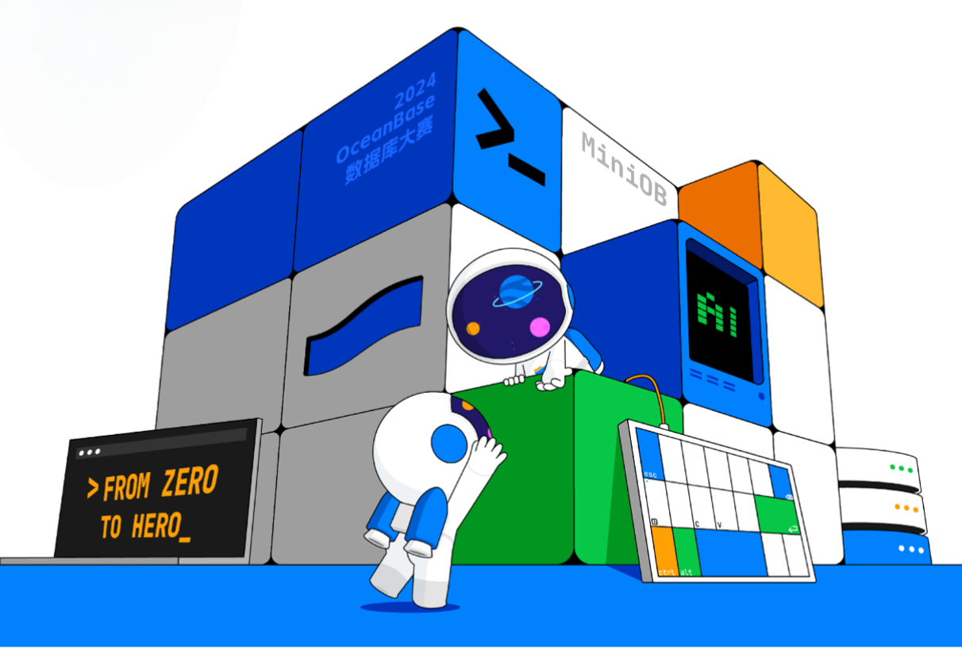
MiniOB Drop实现
天津理工大学
计算机科学与工程学院

Slide 2
Drop Table
什么是Drop Table？
DROP TABLE 是 SQL 中的数据定义语言（DDL）语句，用于删除数据库中的表。
语法：DROP TABLE table_name
1. DROP TABLE： 关键字，表示删除表操作。
2. table_name： 表示要删除的表名。
Drop Table执行结果：
删除表的元数据信息
删除表的数据文件
从数据库的表列表中移除该表
释放相关的系统资源

Slide 3
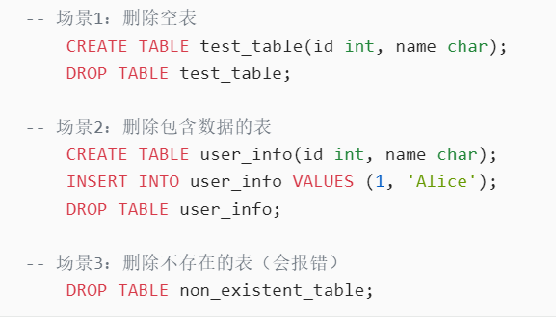
Drop Table 使用场景

Slide 4
Drop Table 学习目标
Drop Table作为一个数据库的基础功能，总体实现并不复杂。但通过实现和调试Drop Table，可以大体的了解整个数据库的执行流程：
1. 理解Drop Table 语句的语法和语义
2. 掌握SQL解析器的执行流程和工作原理
3. 了解数据库引擎的文件管理
4. 实现数据库系统的模块化设计
5. 学习数据库系统的错误处理机制

Slide 5
Drop Table
Drop Table语句
词法解析器（lex_sql.l）
语法解析器（yacc_sql.y）
DropTableSqlNode
DropTableSql::Drop
DropTableExecutor
实现删表的逻辑
DataBase::DropTable
找到要删除的表
获取文件路径
删除文件
Success

Slide 6
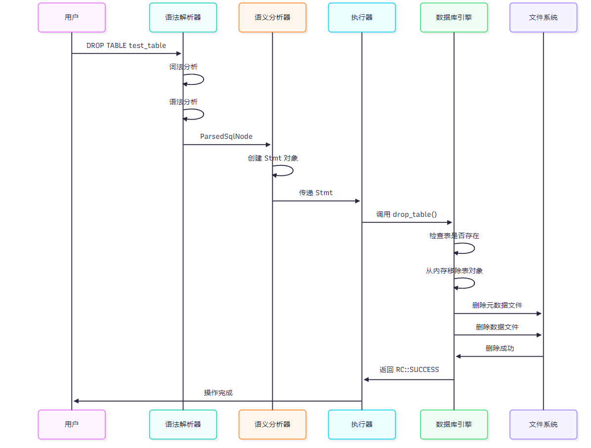
Drop Table

Slide 7
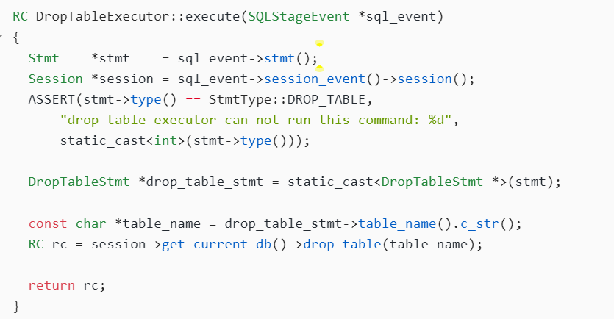
Drop Table
删表流程：
执行器获取语句与会话信息，解析出表名后调用数据库引擎的 drop_table() 方法完成表删除。

Slide 8
drop_table()详细实现
session->get_current_db()->drop_table(table_name)中的drop_table()方法需要在db中单独实现，这是drop table的核心删除逻辑。
代码实现并不复杂，但有一些注意事项：
内存与磁盘一致性：先从内存结构中删除表对象，再删除磁盘文件，确保系统状态同步。
安全校验：操作前要检查表是否存在，避免非法删除。
注意资源释放：需要调用delete释放内存，避免内存泄漏。
完善日志处理：文件删除失败要定义和返回具体的错误码，方便定位问题。
返回错误
SCHEMA_TABLE _NOT _EXIST
否
开始
Dd::drop_table
返回错误
IOERR_UNREMOVE
结束
表存在？
否
是
内存清理
移除表对象
删除元数据文件
否
成功？
是
删除数据文件
成功？
返回成功
SUCCESS
是

Slide 9
Drop Table
完成上述内容后，就已经实现了简单的Drop table的功能了，随着miniob的逐渐完善，仅仅删除数据库的meta文件和table文件是不够的，还有一些功能需要完善：
如果数据库有索引，如何删除索引？
如果建表的数据类型有Text，需要在存储引擎层生成一个.text文件，如何删除？
如果有外键，删表的逻辑需要怎么设计？

Slide 10
THANKS

